Slide 1
Tourguide Aplicativo de Geolocalização de pontos turísticos e sustentabilidade

Slide 2
Porque um app de geolocalização?
Ao pensar em um escala global, entendesse que um app de Geolocalização de Pontos turísticos e de Turismo sustentável, é uma ideia inovativa em relação ao mercado. Trazendo consigo que o acesso a pontos turísticos sejam desmarginalizado, facilitando a descoberta de pontos turísticos e que se obtenha mais informações sobre o turismo sustentável e a ecologia em geral.
Desta maneira trazendo uma melhoria da experiência do turista e do residente quanto a interação do turismo que está em sua proximidade .

Slide 3
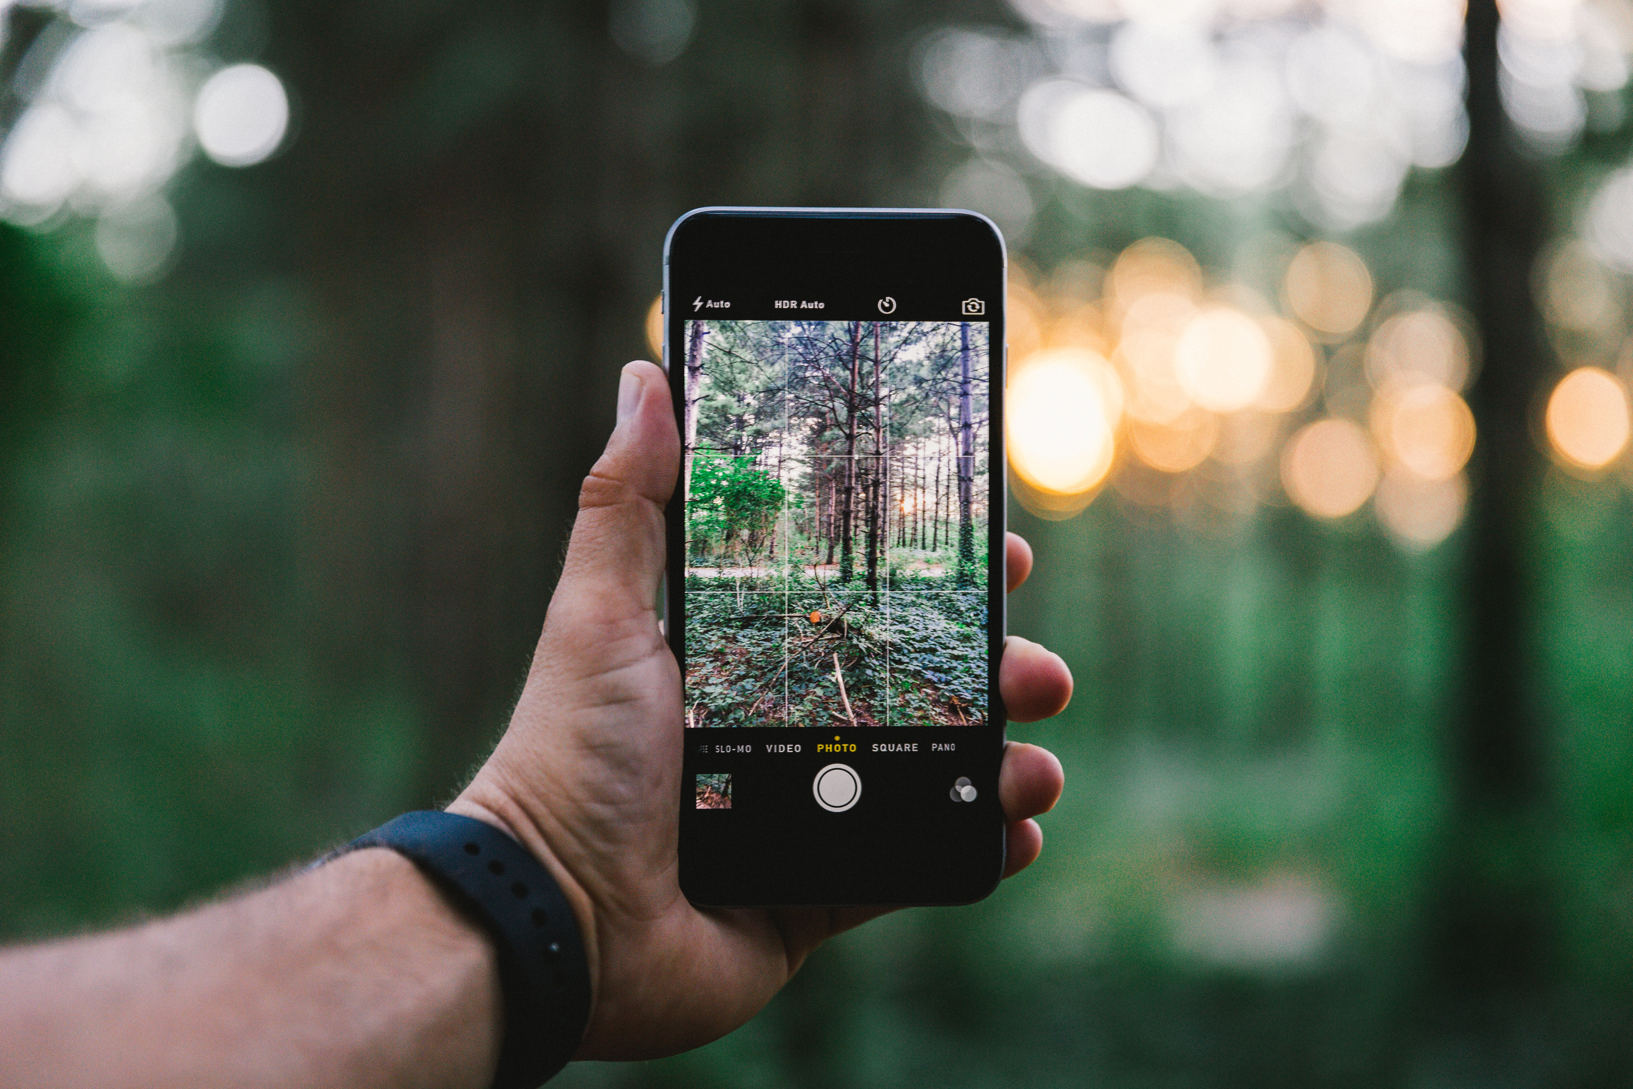
O que é o tourguide?
O Tourguide é um aplicativo de geolocalização que promove o turismo local e o turismo sustentável, incentivando a visitação a locais turísticos que valorizem a preservação ambiental, a cultura local e o desenvolvimento sustentável das comunidades.
Além disto o Tourguide promove o incentivo a ações mais conscientes, conhecimento do turismo local e a Integração de diversas funcionalidades dentro de uma plataforma.

Slide 4
Video de demonstração do TouRguide? https://youtu.be/TZDUKIYV0pk

Slide 5
Obrigado!

